Slide 1
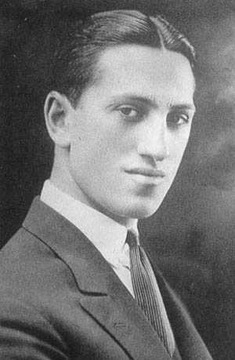
Джордж Ге́ршвин (1898—1937) американский композитор

Slide 2
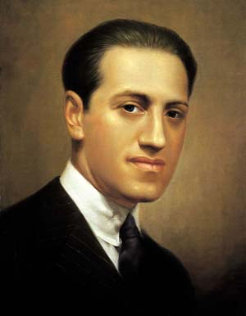
Биография Дж.Гершвин родился 26 сентября 1898 года в Нью-Йоркском квартале Бруклин, в семье еврейских эмигрантов из России. Его отец был родом из Санкт-Петербурга. Настоящие имя и фамилия композитора — Янкель Гершовиц. Джордж был вторым ребёнком в семье (всего детей было четверо)

Slide 3
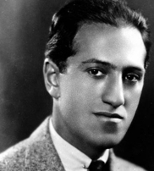

Slide 4
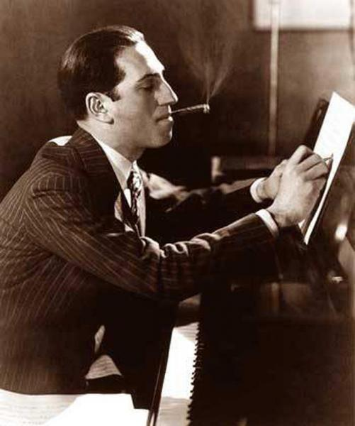
Музыкальные спектакли Ля-ля, Люсиль (1919) Будьте добродетельны(достойными), леди (1924), Пусть гремит оркестр (1927) Безумная (1930), О тебе я пою (1931). Оперы 135-я улица (1923), Погри и Бесс (1935)

Slide 5
Инструментальные произведения Рапсодия в стиле блюз для фортепиано с оркестром (1924) Порги и Бесс, симфоническая картина Американец в Париже (1928), Вторая рапсодия Кубинская увертюра 3 прелюдии для фортепиано Сюита «На скорую руку» Симфоническая Сюита «Кэтфиш-Роу» Концерт для фортепиано с оркестром F-dur 2 вальса в До-миноре Вариации на тему песни «Я ощущаю ритм»

Slide 6
Интересные факты 1)Одним из хобби Гершвина было рисование. 2)Гершвин был влюблен в актрису Полетт Годдар, жену великого Чарли Чаплина. 3)В 1985 году братья Гершвины были награждены Золотой медалью Конгресса

Slide 7
Интересные факты 4)В 1945 году вышел фильм«Рапсодия в голубых тонах», посвящённый композитору. 5)Образ композитора был также создан в приключенческом телесериале 1992–1993 гг «Хроники молодого Индианы Джонса» (сыграл Tom Beckett)—серия«Скандал1920-го»

Slide 8
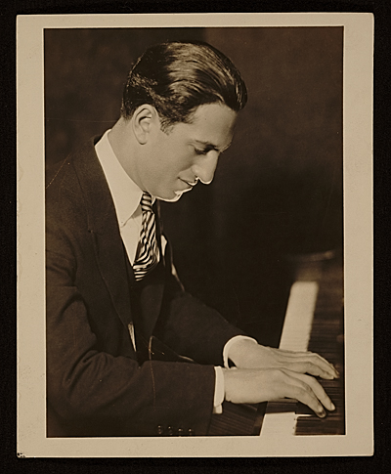
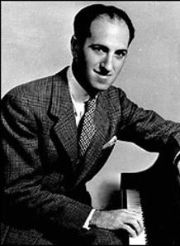

Slide 9
Блюз — музыкальная форма и музыкальный жанр, зародившиеся в конце XIX века в афроамериканском сообществе Юго-востока США, в среде выходцев с плантаций «Хлопкового пояса». Является одним из наиболее влиятельных вкладов в мировую музыкальную культуру — афроамериканской.

Slide 10
Джаз — форма музыкального искусства, возникшая в конце XIX — начале XX века в США в результате синтеза африканской и европейской культур и получившая впоследствии повсеместное распространение. Характерными чертами музыкального языка джаза изначально стали импровизация, полиритмия, основанная на синкопированных ритмах, и уникальный комплекс приёмов исполнения ритмической фактуры — свинг.

